Slide 1




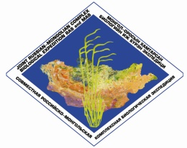

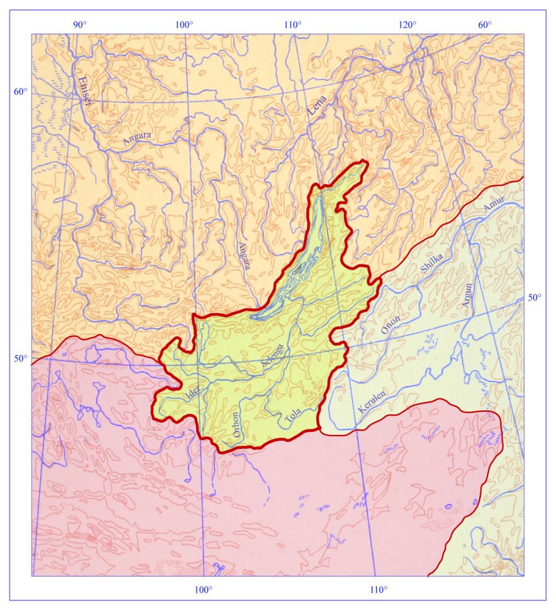
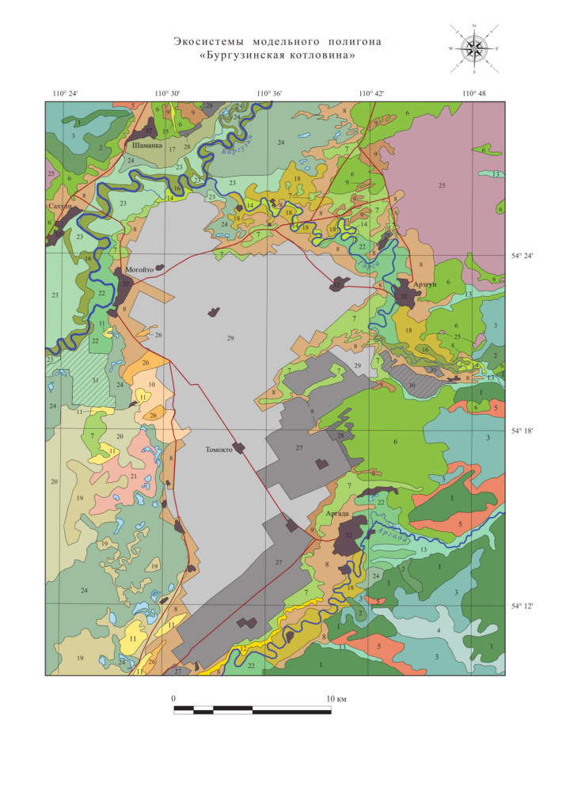
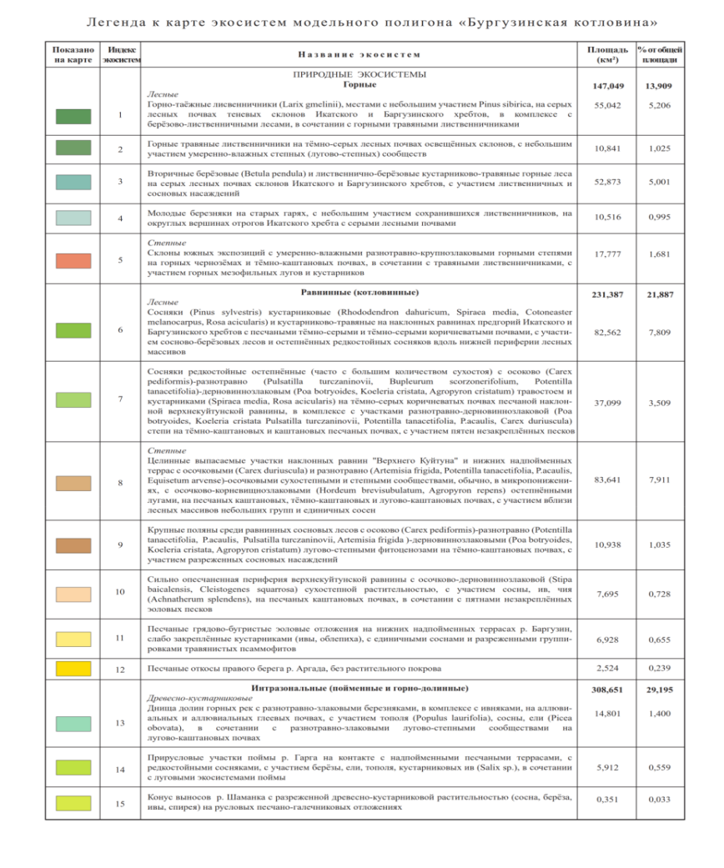
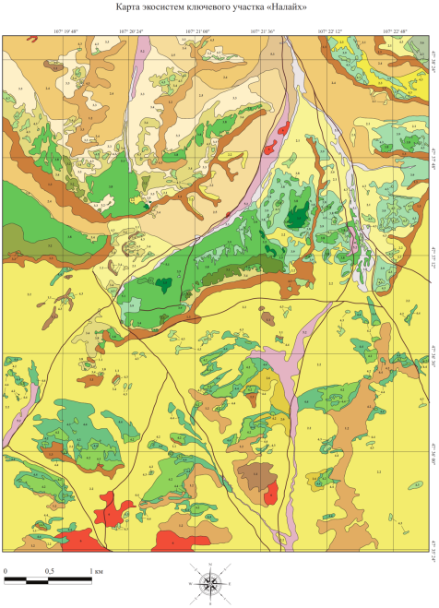
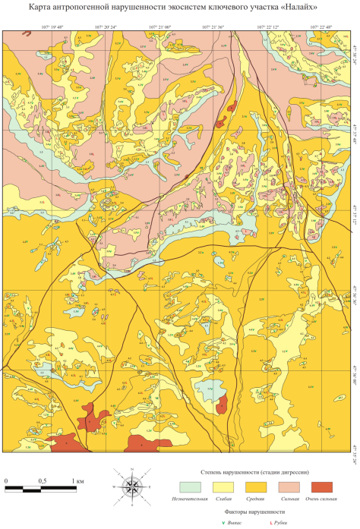
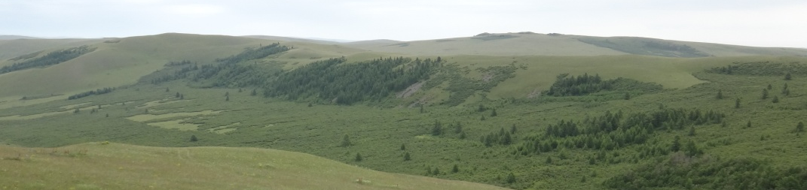
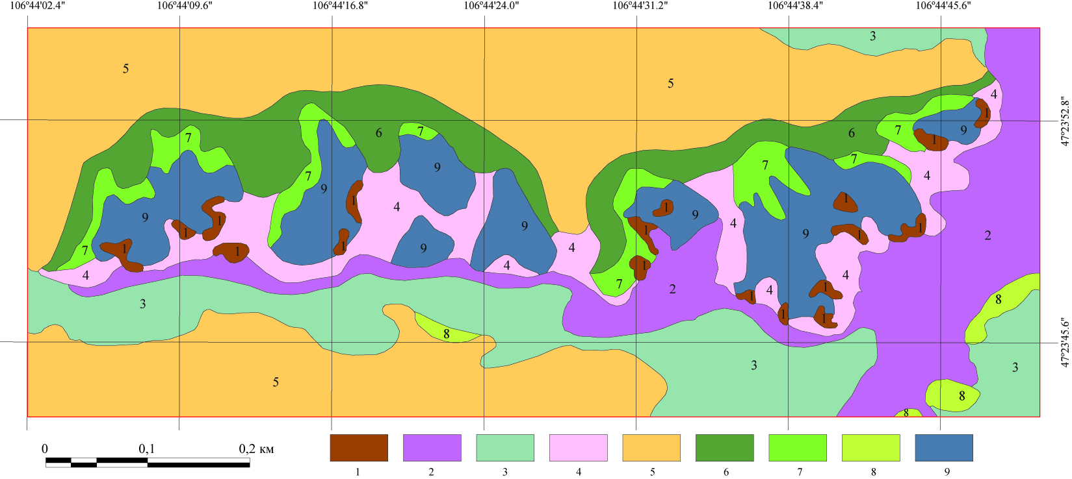
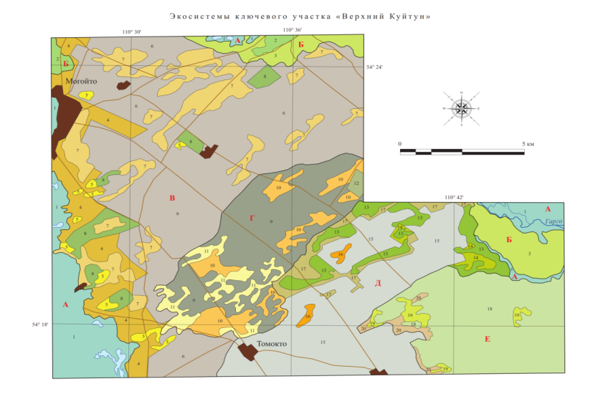
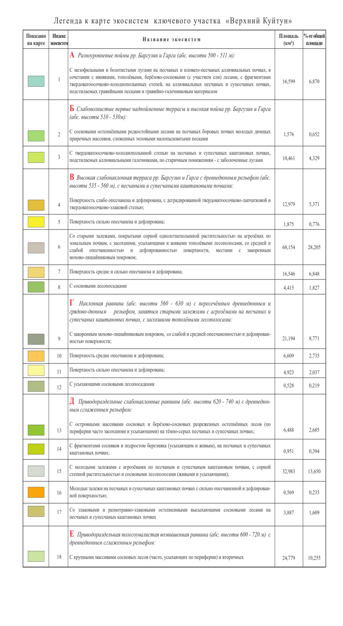
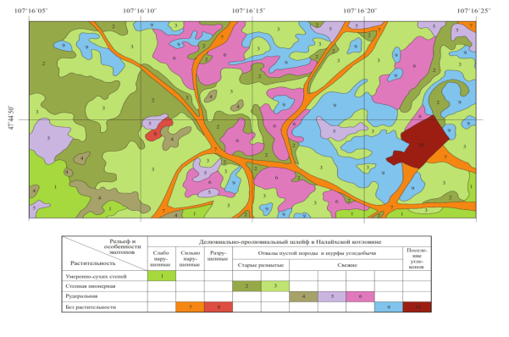
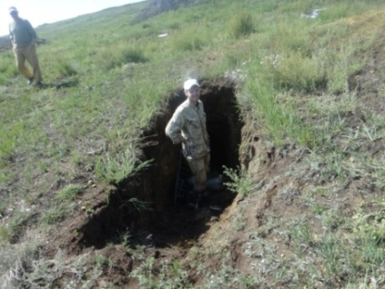
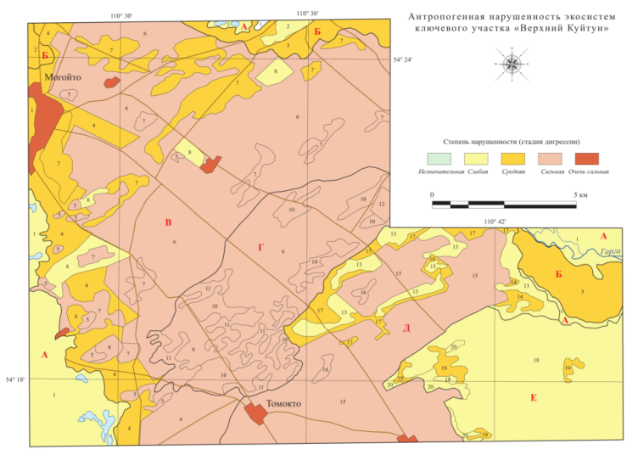
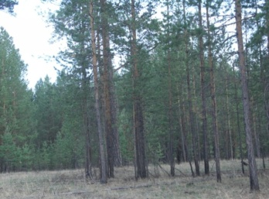
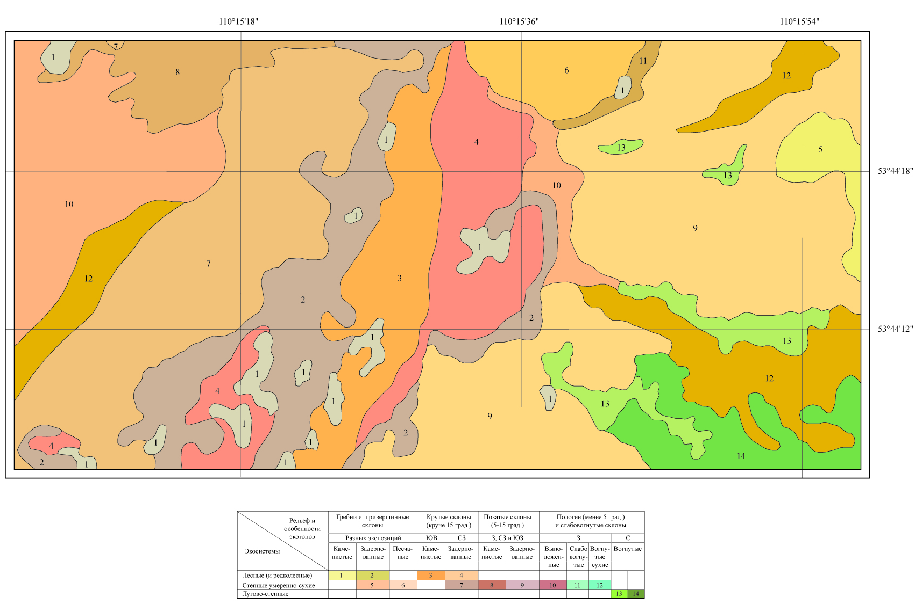
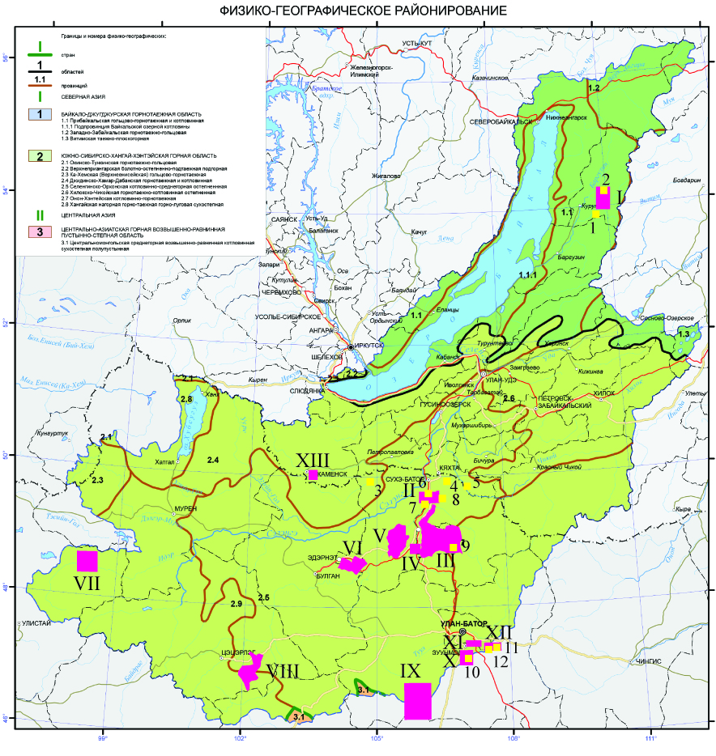
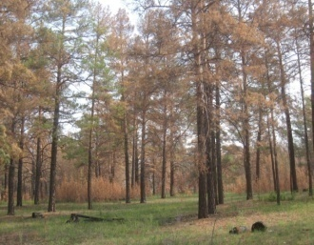
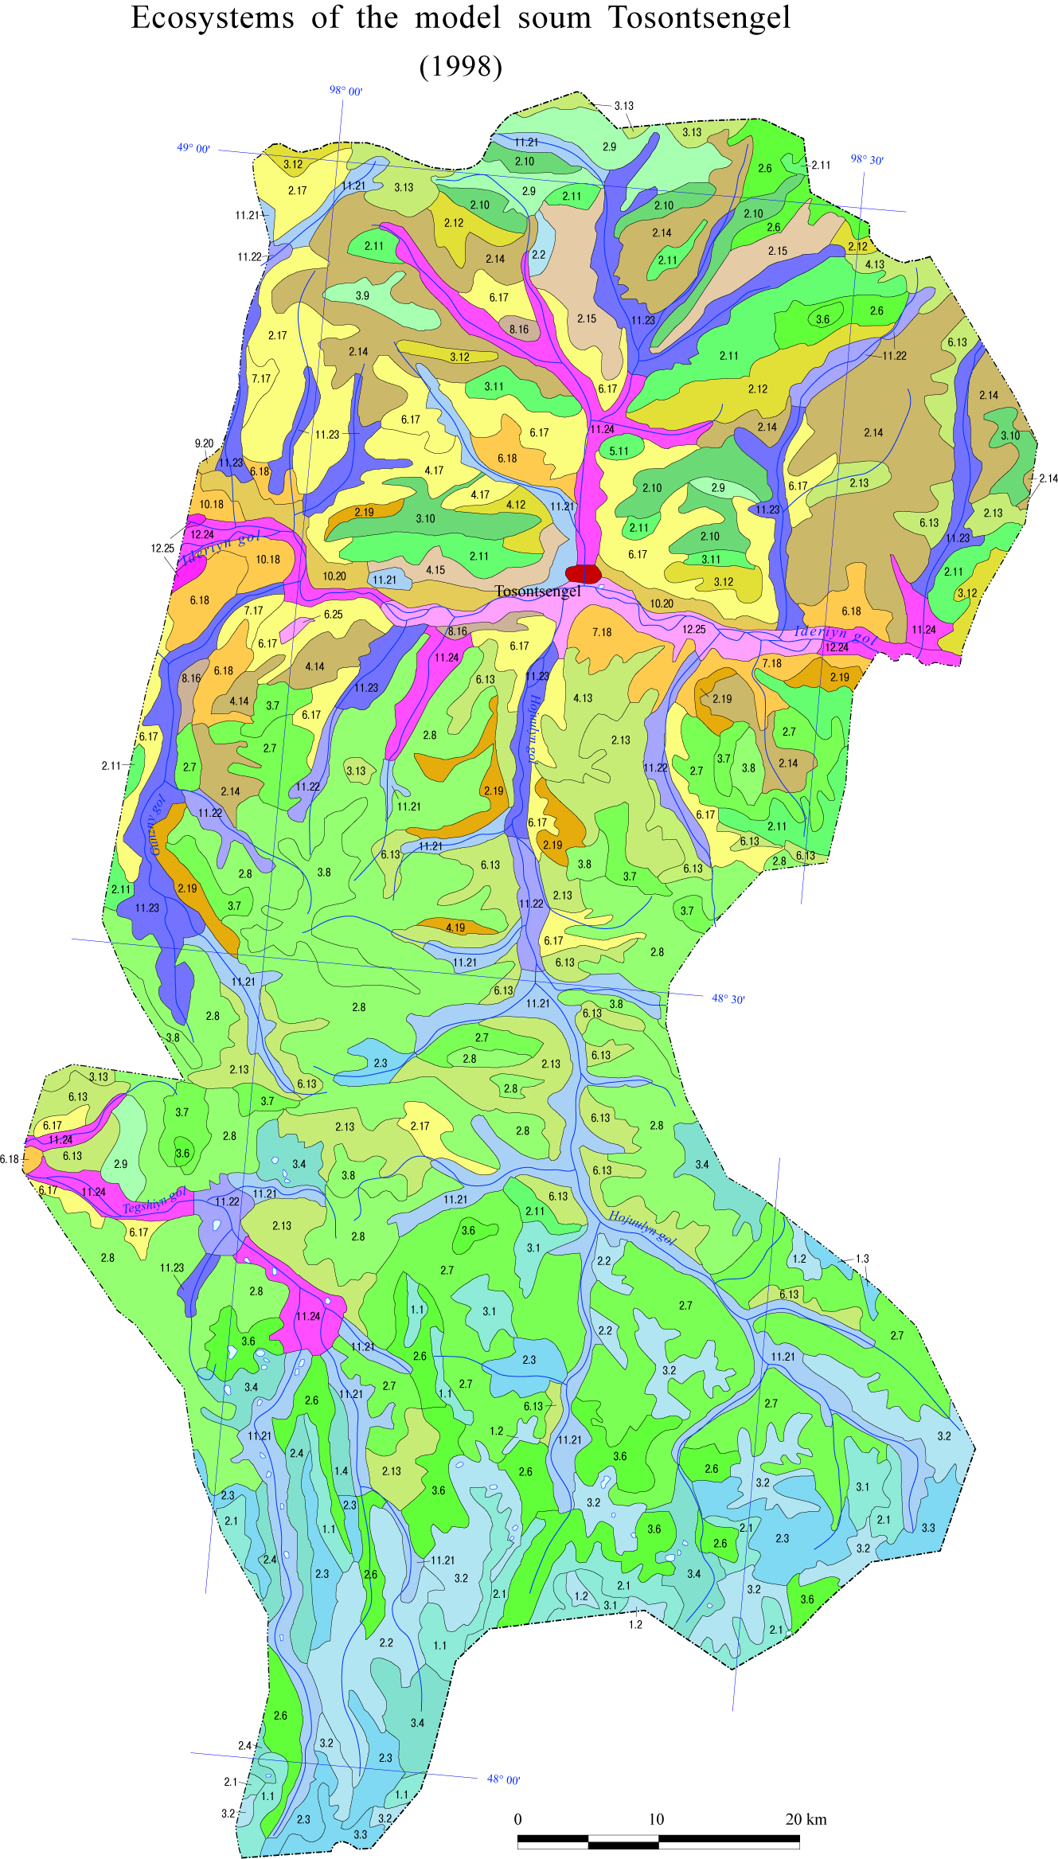
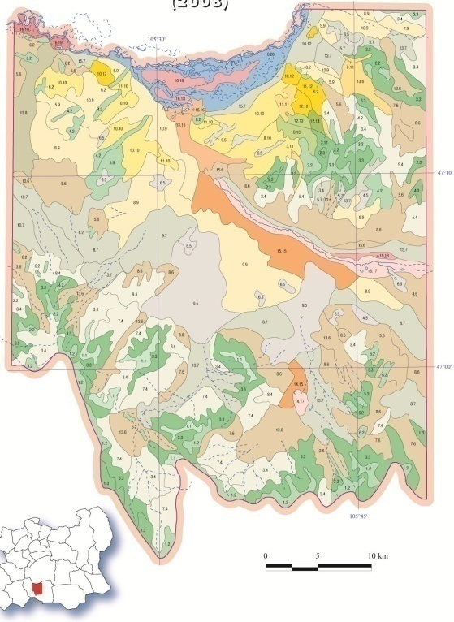
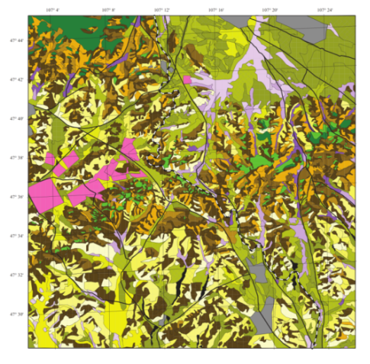
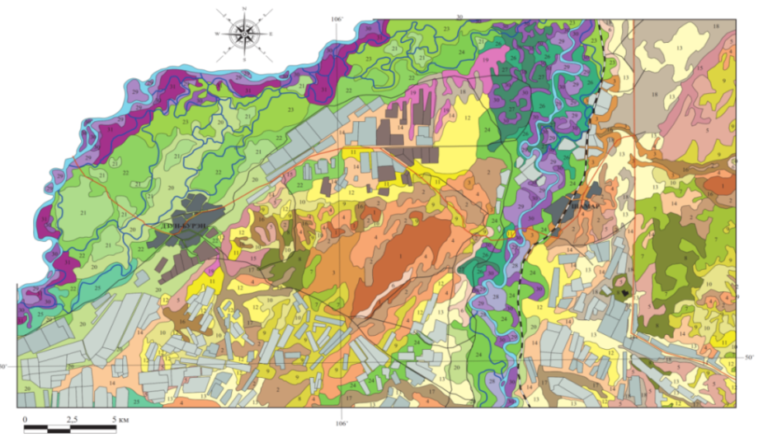
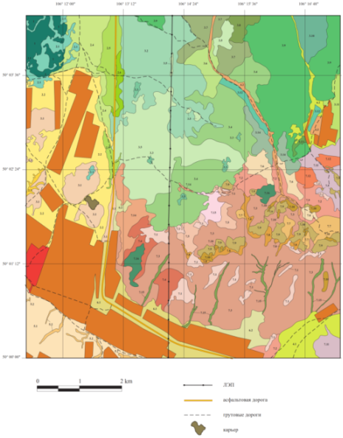
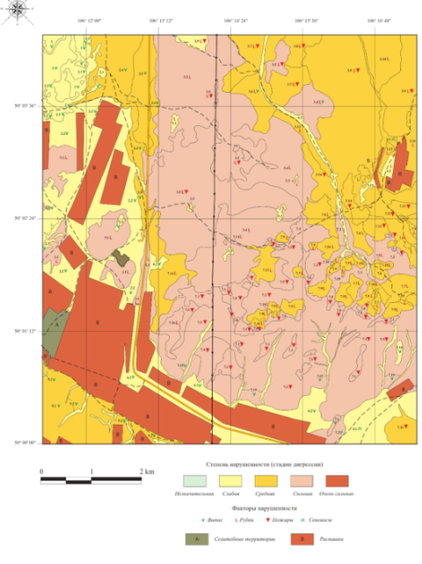
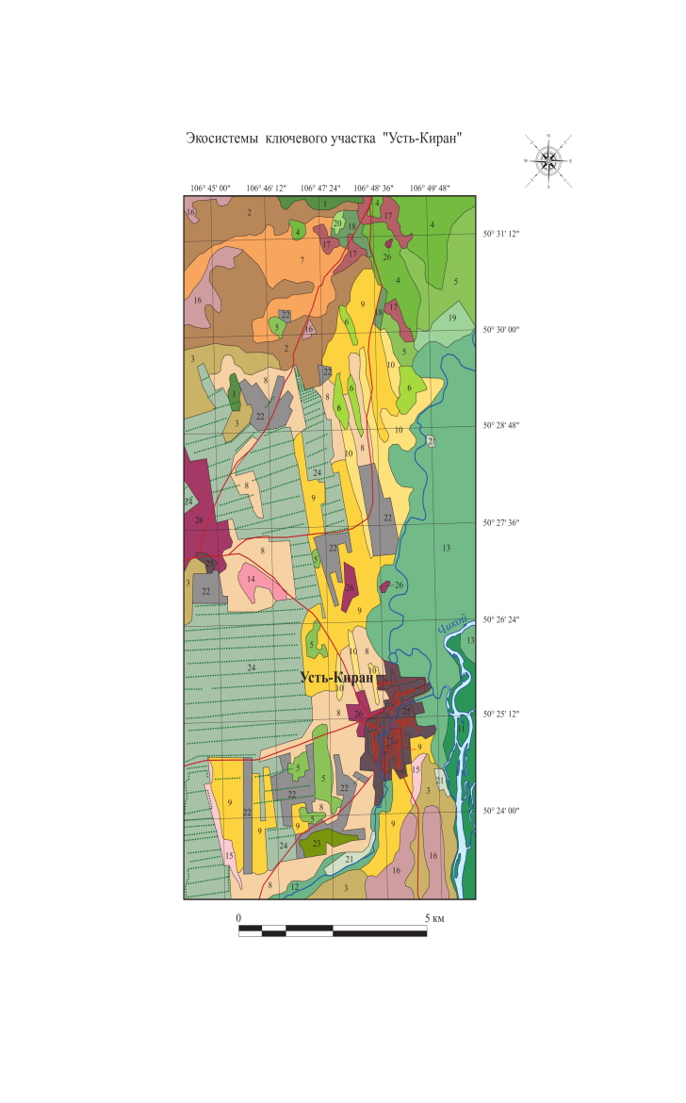
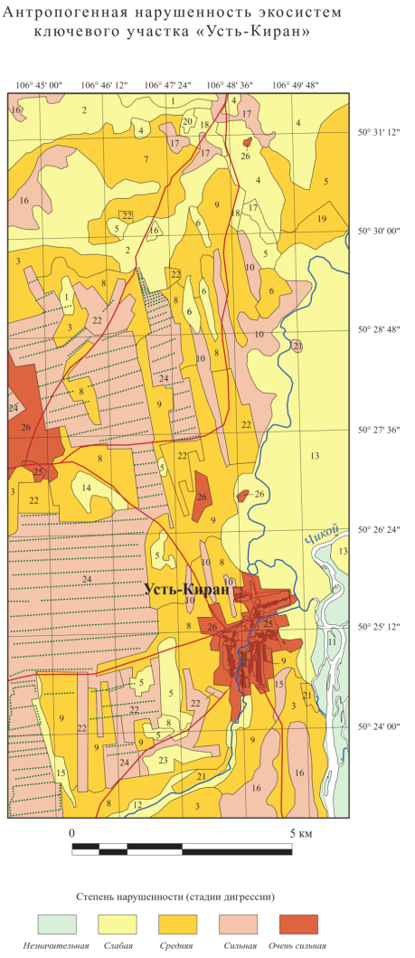
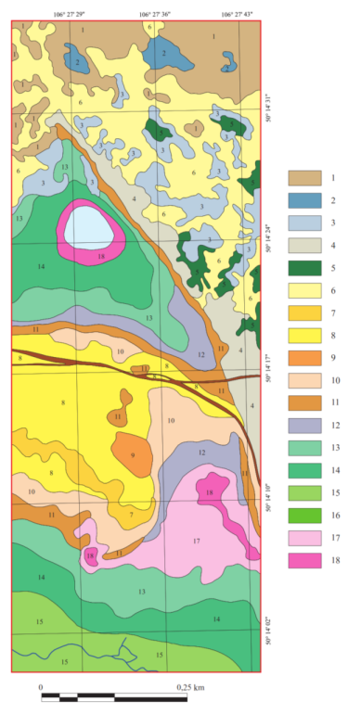
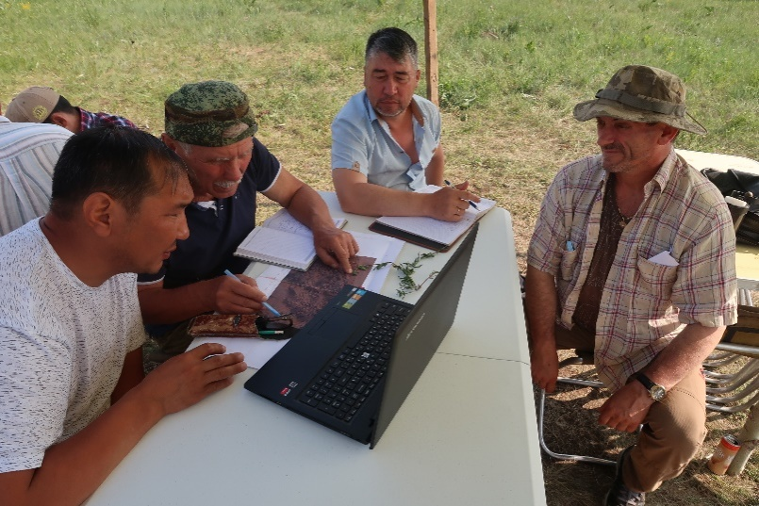
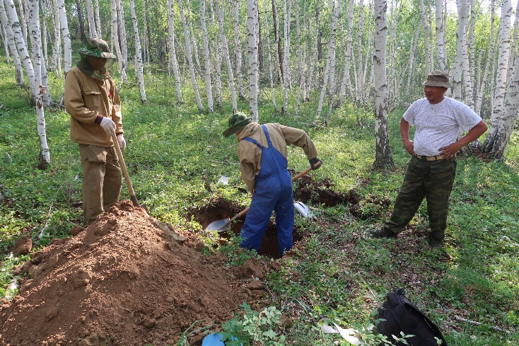
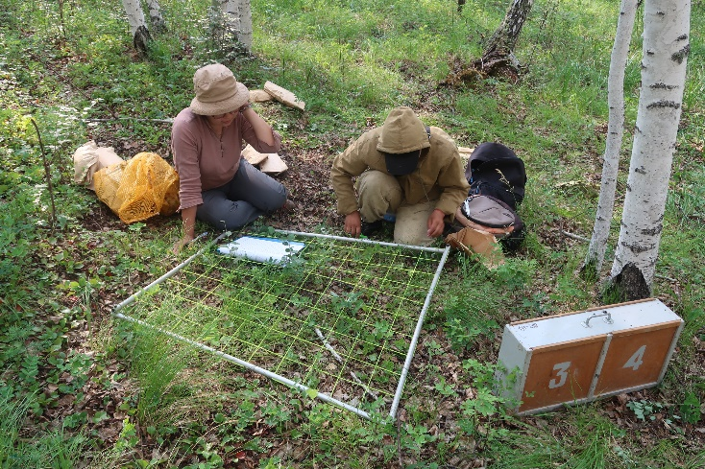
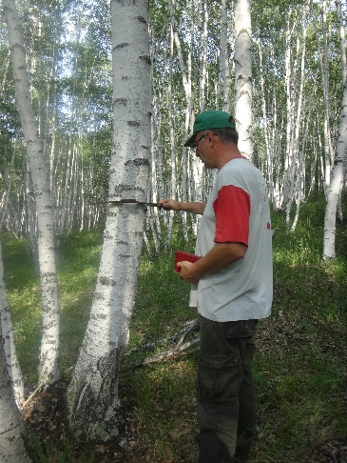
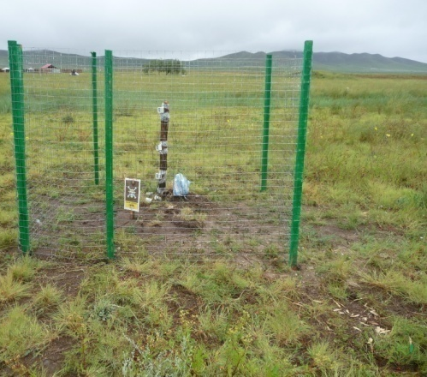
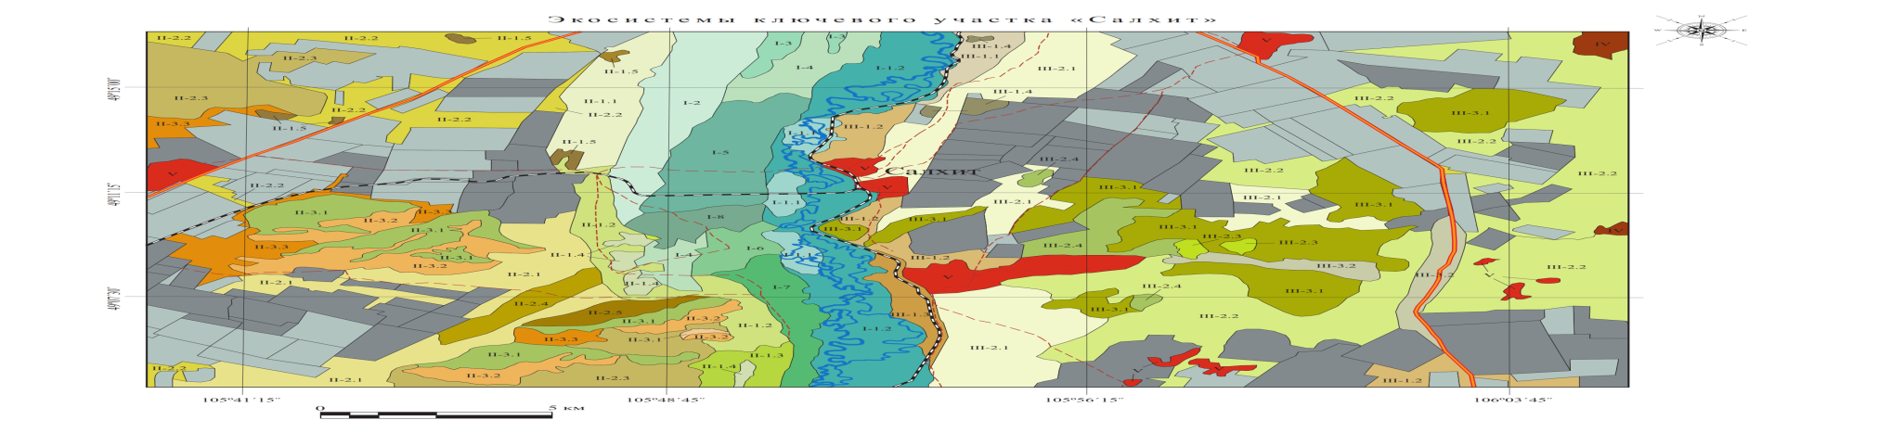
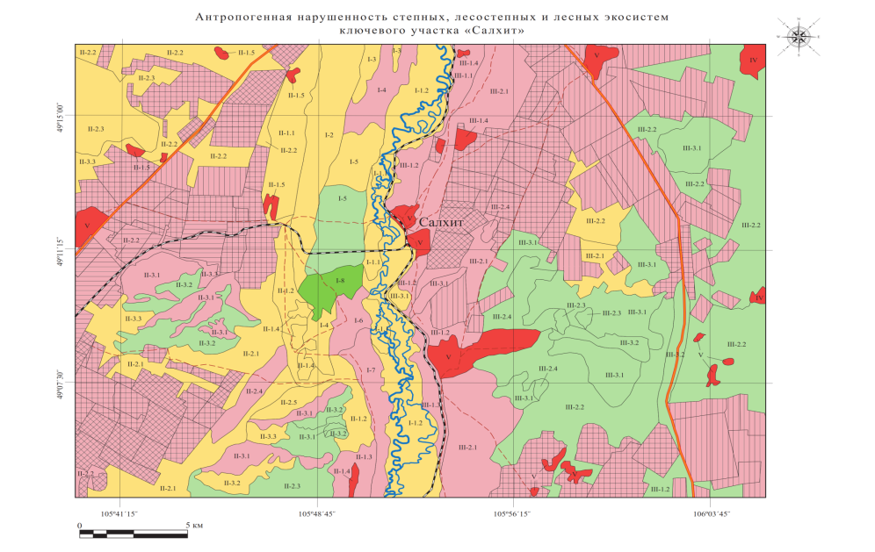
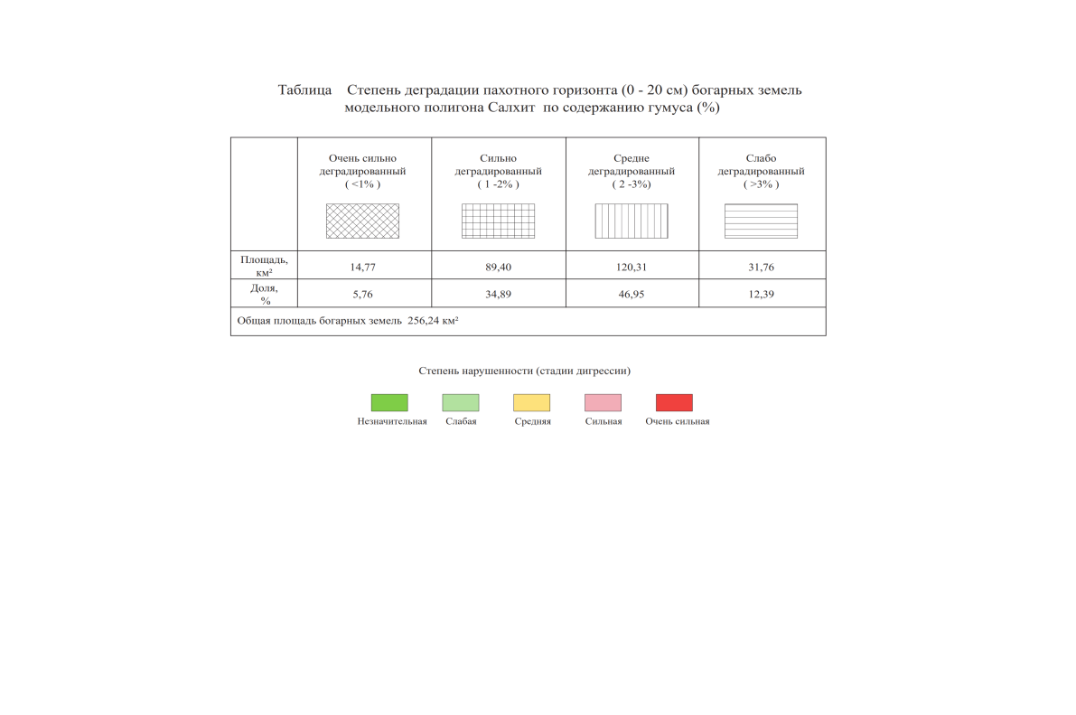
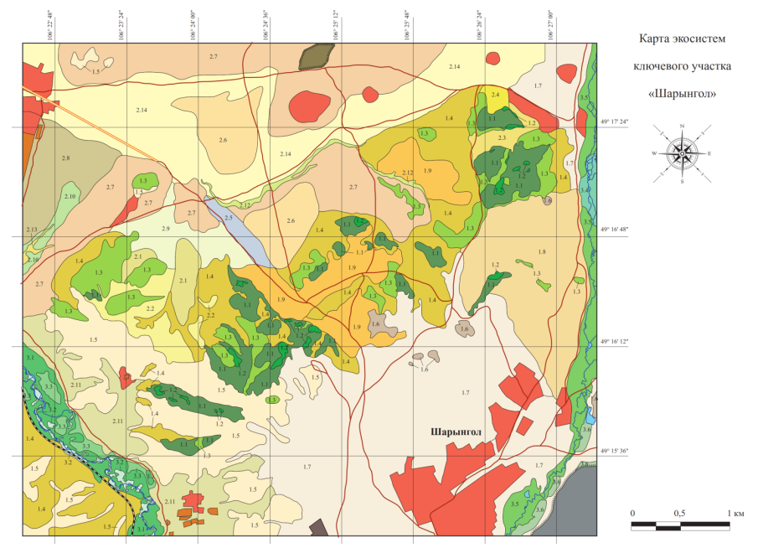
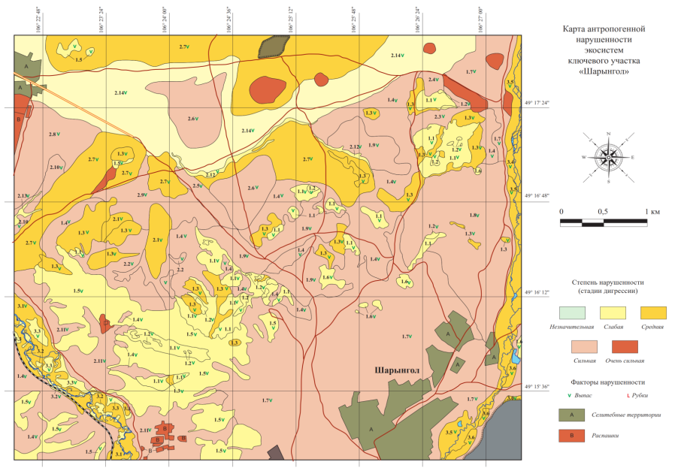
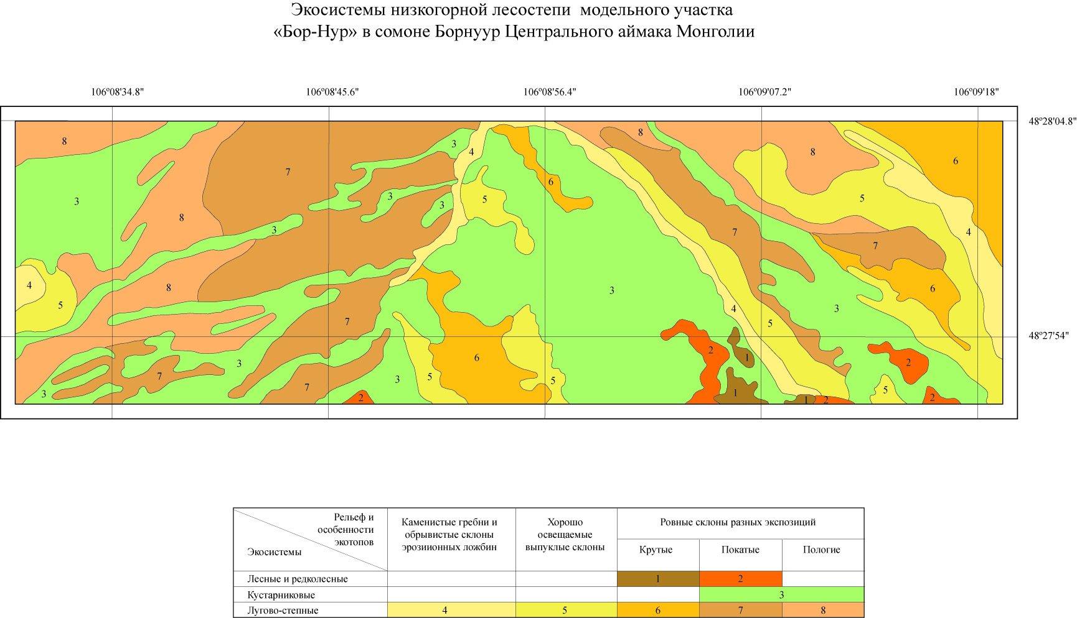
АНАЛИЗ ПРИЧИН И ПОСЛЕДСТВИЙ ДЕГРАДАЦИИ ЭКОСИСТЕМ БАССЕЙНА БАЙКАЛА НА ОСНОВЕ ДОЛГОВРЕМЕННОГО МОНИТОРИНГА СЕТИ МОДЕЛЬНЫХ ПОЛИГОНОВ
Бажа С.Н.¹, Андреев А.В.¹, Басхаева Т.Г.², Богданов Е.А.¹, Данжалова Е.В.¹, Дробышев Ю.И.¹, Петухов И.А.¹, Рупышев Ю.А.³, Убугунова В.И.³, Хадбаатар С.⁴, Цыремпилов Э.Г.³
¹Институт проблем экологии и эволюции им. А.Н. Северцова РАН, Москва, Россия
²Бурятский государственный университет, Улан-Удэ, Россия
³Институт общей и экспериментальной биологии СО РАН, Улан-Удэ, Россия
⁴Монгольский государственный университет образования, Улан-Батор, Монголия
Бассейн Байкала занимает 540 тыс. км² и расположен на стыке трех бассейнов: Северного Ледовитого и Тихого океанов и Центрально-Азиатского бессточного бассейна и обладает уникальным для северной Палеарктики богатством флористико-фаунистического состава и разнообразием экосистем и ландшафтов (рис. 1).
Здесь сосредоточена большая часть населения Республики Бурятия и Монголии, интенсивно развивается горнодобывающая и лесообрабатывающая промышленность. Монгольская часть бассейна характеризуется интенсификацией сельскохозяйственного использования биоресурсов (рост поголовья скота и расширение площади богарных земель)
Полигон «Баргузин», ключевые участки «Куйтун-1», «Куйтун-2»
Ключевые участки «Налайх», «Дзунмод»
Задачи:
Изучение сукцессии Betula fusca в структуре растительности лесных и кустарниковых экосистем.
Задачи:
Изучение структуры и состояния экосистем
Выявление причин
высыхания сосновых лесов и лесозащитных полос из тополя бальзамического, сосны и ивы
«закоривания» залежей (образование мохово-лишайникового покрова).
Бассейн Северного Ледовитого океана
Рис. 16. Заросли из Betula fusca на месте лиственничного леса на к.у. «Налайх»
Бассейн оз.Байкал
Бассейн Тихого океана
Рис. 17. Карта экосистем к.у. «Дзунмод»
Центрально-Азиатский бассейн внутреннего стока
Практически все экосистемы исследуемого региона в той или иной степени испытывают антропогенное воздействие, причем в последнее время наблюдается тенденция к его усилению на фоне снижения устойчивости природных комплексов. Последнее вызвано не только постоянно возрастающей хозяйственной нагрузкой на окружающую среду, но и природными процессами, среди которых, в частности, можно отметить общую аридизацию климата.
Рис. 15. Карты экосистем и их антропогенной нарушенности к.у. «Налайх»
Ключевой участок «Налайх (шахты)»
Задачи:
изучение техногенных экосистем на отвалах угледобывающей шахты
Рис. 1. Бассейн оз. Байкал
Рис. 18. Карта экосистем к.у. «Налайх (шахты)»
При изучении деградации экосистем бассейна Байкала был применен ландшафтно-экологический подход, методологические принципы и приемы которого, применимые в данных экстремальных экологических условиях, были разработаны при непосредственном участии П.Д. Гунина и под его научным руководством отработаны при создании карты (1995) и атласа экосистем Монголии (2019). В качестве основных объектов оценки при ландшафтно-экологическом подходе служат природно-территориальные комплексы (ПТК). Применение этого подхода обеспечивает комплексность оценки ПТК с учетом их биотических и абиотических компонентов, единовременность и системность отражения их распределения, характера использования и степени антропогенной нарушенности.
Рис. 4. Карта экосистем полигона «Баргузин» и фрагмент легенды
Рис. 19. Мини-шахта
Оценка состояния экосистем возможна только при проведении мониторинговых работ на специальных территориях: модельных полигонах, стационарах и т.п. В связи с этим в российской и монгольской частях бассейна оз. Байкал для проведения мониторинговых работ были выбраны репрезентативные модельные полигоны и ключевые участки в зонах повышенной экологической напряженности, расположенные вдоль Трансбайкальской субмеридиональной трансекты (рис. 2). Сеть модельных полигонов и ключевых участков охватывает 5 наиболее крупных физико-географических провинций бассейна и представляет основные типы наземных автоморфных (горнолесных, горно-лесостепных, степных) и гидроморфных (пойменно-долинных, котловинно-приозерных) экосистем в зонах повышенной экологической напряженности. В качестве основных типов хозяйственного воздействия, взяты лесохозяйственный, сельскохозяйственный, горнопромышленный и рекреационный. Модельные полигоны характеризуются значительным разнообразием экосистем и служили базовыми территориями для проведения их инвентаризации и выяснения характерных для них деградационных процессов. Они имеют значительную площадь. А картографировались в основном 1:200 000 масштабе. Ключевые участки выбирались с целью более детального изучения факторов антропогенного воздействия и наиболее опасных процессов деградации экосистем. Они имеют меньшую площадь и более крупный масштаб картографирования (в основном 1:10 000).
Модельные полигоны «Тосонцэнгэл», «Унджул», «Сэргэлэн»
Задачи:
Изучение структуры и состояния экосистем на границе бассейна Байкала и ЦА бессточного бассейна (Тосонцэнгэл, Унджул) и на водоразделе с бассейном р. Амур (Сэргэлэн).
Изучение инвазий Caragana bungei (Тосонцэнгэл), Ephedra sinica и Allium polyrrhizum (Унджул)
Рис. 5. Карта экосистем к.у. «Куйтун-1», фрагмент легенды и карта антропогенной нарушенности
Рис. 6. Сосновый лес в 2015 г. (наверху) и в 2016 г (внизу)
Рис. 7. Карта экосистем к.у. «Куйтун-2»
Полигон «Дзун-Бурэн - Шамар», ключевой участок «Шамар»
Задачи:
Изучение структуры и состояния экосистем, сукцессий и процессов восстановления лесов после рубок и пожаров.
Детальное изучение кустарниковых сукцессий (Prunus sibirica), деградации богарных почв
Рис. 22. Карта экосистем полигона «Сэргэлэн»
Рис. 8. Карта экосистем полигона «Дзун-Бурэн-Шамар»
Рис. 21. Карта экосистем полигона «Унджул»
Рис. 2. Схема расположения модельных полигонов и ключевых участков бассейна Байкала (по: Экологический…, 2015)
Рис. 9. Карты экосистем и их антропогенной нарушенности к.у. «Шамар»
Рис. 20. Карта экосистем
полигона «Тосонцэнгэл»
Заключение
Ключевой участок «Усть-Киран»
Ключевой участок «Алтан-Булаг»
Проведенные исследования по крупномасштабному ландшафтно-экологическому картографированию модельных полигонов и ключевых участков бассейна Байкала позволили охватить основные типы наземных экосистем и составить не только их инвентаризационный перечень, но и определить пространственное распределение факторов и процессов их дестабилизации и распределение участков экосистем, находящихся на разных стадиях дестабилизации, т.е. различно нарушенных, в основном, антропогенным воздействием, а также позволило провести детализацию механизмов развития этих процессов, которые выражаются в:
  деградации лесных экосистем на горных склонах (обезлесение склонов) и замене хвойных лесов кустарниковыми и травянистыми экосистемами или иными, сильно обедненными природно-территориальными комплексами;
  деградации пастбищных экосистем, замене высокопродуктивных фитоценозов на имеющие меньшее кормовое значение кустарниковые степи (закустаривание пастбищ);
  деградации экосистем богарных земель с почвами легкого состава (дегумификация экосистем) и формировании на их месте сообществ с сорными и ядовитыми видами растений.
Подготовленные в цифровом формате ландшафтно-экологические карты (экосистем, антропогенной нарушенности) на модельные полигоны и ключевые участки могут быть точкой отсчета для проведения регулярных наблюдений за состоянием экосистем, развитием деградационных процессов, что, в целом, соответствует задачам организации многолетнего экологического мониторинга.
Модельные полигоны :I – Баргузин; II – Дзун-Бурэн - Шамар;III – Дархан; IV – Салхит; V – Сант;VI – Орхон;
VII – Тосонцэнгэл; VIII – Хангай; IX – Унджул; X – Дзун-Мод;XI- Богд-Хан-Уул; XII- Налайх
Полевые работы включали в себя весь комплекс лесоводственных, геоботанических и почвенных исследований с отбором проб на определение продуктивности растительности, на определение влажности почв, их гранулометрический и химический состав почв, а также включали исследования гидротермического режима почв на нескольких ключевых участках (рис 3).
Задачи:
Изучение структуры и состояния экосистем.
Наблюдение за состоянием сосновых насаждений.
Изучение деградации богарных почв.
Задачи:
Детальное изучение пастбищной дигрессии гидроморфных экосистем
Ключевые участки:1 – Куйтун-2; 2 – Куйтун-1; 3 – Зэлтэр;
4 – Алтанбулаг; 5– Шамар; 6-Шамар (Джаргалант); 7-Шамар (Хох-Чулу); 9– Шарынгол ; 10 – Дзун-Мод ; 11 – Налайх; 12– Шахта; XIII-Закаменск
Рис. 10. Карты экосистем и их антропогенной нарушенности к.у. «Усть-Киран»
Рис. 11. Карта экосистем к.у. «Алтан-Булаг»
Рис. 3. Полевые работы
Результаты исследований, проведенных на модельных полигонах и ключевых участках, изложены в следующих работах:
Бажа С. Н., Данжалова Е. В., Дробышев Ю. И., Хадбаатар С. Трансформация наземных экосистем южной части бассейна Байкала / Отв. ред. П. Д. Гунин. – М.: Товарищество научных изданий КМК, 2018. – 402 с.; ил.
Гунин П.Д., Бажа С.Н., Балданов Б.Ц., Басхаева Т.Г., Дробышев Ю.И., Дугаржав Ч., Концов С.В., Убугунов В.Л., Убугунова В.И., Хадбаатар С., Цыремпилов Э.Г. Обезлесение – одна из важнейших экологических проблем бассейна озера Байкал // Экосистемы: экология и динамика. 2017. Т. 1, № 3. С. 38-99.
Гунин П.Д., Бажа С.Н., Данжалова Е.В., Дробышев Ю.И., Иванов Л.А., Иванова Л.А., Казанцева Т.И., Мигалина С.В., Микляева И.М., Ронжина Д.А., Ариунболд Э., Хадбаатар С., Цоож Ш., Цэрэнханд Г. (2015) Региональные особенности процессов опустынивания экосистем на границе бассейна Байкала и Центральноазиатского бессточного бассейна. Аридные экосистемы. Т. 21. № 3 (64). С. 5-22.
Убугунов В.Л., Гунин П.Д., Бажа С.Н., Дробышев Ю.И., Убугунова В.И. Иссушение почв как показатель опустынивания лесостепных экосистем Баргузинской котловины // Аридные экосистемы. 2017. Т.23, № 3. С. 17-31.
Убугунова В.И., Балданов Б.Ц., Гунин П.Д., Бажа С.Н. Почвы горной лесостепи юго-западной части хребта Хэнтэй (Монголия) // Почвоведение. 2017. № 9. С. 1047-1056.
Гунин П. Д., Убугунов В. Л., Рупышев Ю. А., Убугунова В. И., Бажа С. Н., Балсанова Л. Д., Балданов Б. Ц., Буянтуева Л. Б., Харпухаева Т. М., Холбоева С. А., Петухов И. А., Цыремпилов Э. Г. О роли биотических и абиотических факторов в процессах закоривания почв залежных земель Баргузинской котловины // Аридные экосистемы. 2018. Т. 24, № 3 (76): 11-24.
Gunin P. D., Bazha S. N., Ubugunova V. I., Danzhalova E. V., Dugarjav Ch., Baskhaeva T. G., Drobyshev Yu. I., Ivanov L. A., Ivanova L. A., Migalina S. V., Bogdanov E. A. Bush encroachment of forest-steppe landscapes in the Mongolian part of the Lake Baikal Basin // Proceedings of The fourth International Scientific Conference on Ecology and Geography of Plants and Plant Communities. – Dubai: KnE Life Sciences, 2018. – P. 56-63.
Ecosystems of Mongolia Atlas / Gunin P.D. & Saandar M. (Eds.). – Ulaanbaatar: ADMON Print, 2019. – 264 p
Этапы картографирования:
Подбор материалов дистанционного зондирования Земли (ДЗЗ) с высоким и очень высоким разрешением (0,5-2,5 м).
Составление предварительных вариантов инвентаризационных карт с использованием цветных синтезированных изображений многозональной космической съемки и топографических карт.
Составление предварительных вариантов инвентаризационных карт с использованием цветных синтезированных изображений многозональной космической съемки и топографических карт.
Сбор фактического материала для уточнения критериев оценки антропогенной нарушенности экосистем
Определение и фиксирование в полевых материалах факторов дестабилизации природных экосистем;
Создание окончательных вариантов инвентаризационных карт и комплексных карт экосистем;
Создание авторского варианта карты факторов дестабилизации, антропогенной нарушенности и динамики экосистем;
Выявление, анализ и картографирование опасных деградационных процессов.
Полигон «Салхит»
Задачи:
Изучение структуры и состояния экосистем, постлесных сукцессий, деградации пахотных и залежных земель
Достоверными критериями оценки антропогенного воздействия на экосистемы являются специфические различия почв, растительности и их морфологии. Используются следующие параметры:
Состояние почвенного покрова (мощность гумусового горизонта, содержание гумуса, влажность),
Нарушенность почвенного покрова (эрозия, опесчаненность, защебненность),
Фитоценотические показатели (проективное покрытие, высота, продуктивность) растительных сообществ,
Структура травостоя,
Изменения флористического состава,
Наличие индикаторных видов,
Жизненность видов растений
Степень уничтожения или повреждения древостоя
Дифференциация по степени антропогенной нарушенности происходила на 5 основных групп :
незначительно нарушенные, слабо нарушенные, средне нарушенные, сильно нарушенные, очень сильно нарушенные.
Рис. 12. Карты экосистем и их антропогенной нарушенности полигона «Салхит»
Ключевой участок «Шарынгол» и «Борнур»
Задачи:
Изучение сохранившихся сосновых лесов и детальное изучение постлесных сукцессий (Potentilla fruticosa)
Рис. 13. Карты экосистем и их антропогенной нарушенности к.у. «Шарынгол»
Рис. 14. Карта экосистем к.у. «Борнур»
Работа выполнена при поддержке гранта РФФИ 17-29-05019 офи_м и в рамках Научной Программы СРМКБЭ РАН и АНМ

